Slide 1
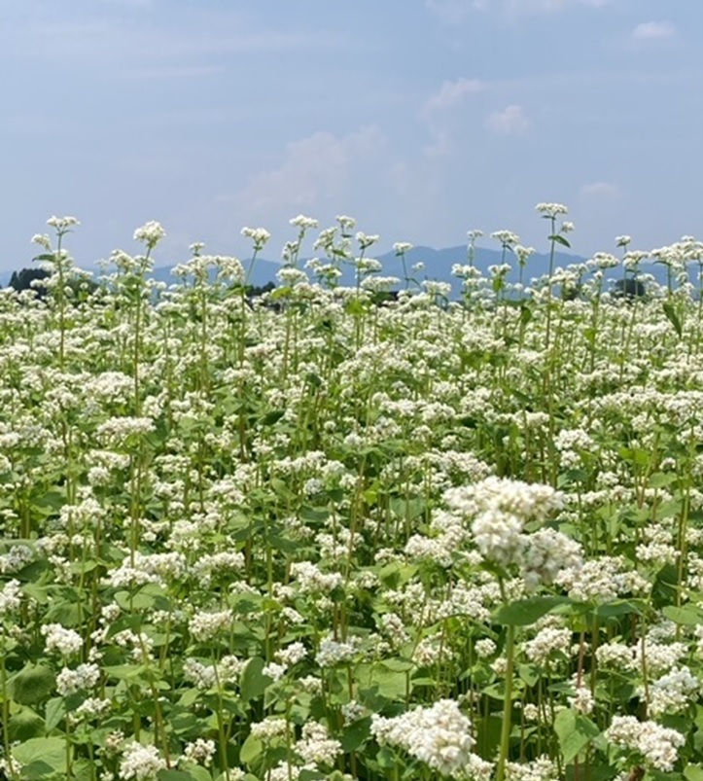





経営所得安定対策等に加入されている皆さまへ
経営所得安定対策等における
自然災害等発生時の対応について
畑作物の直接支払交付金及び水田活用の直接支払交付金等については、自然災害等により減収及び収穫皆無となった場合でも一定の条件を満たせば交付対象となります。
この場合、被害状況等の確認が必要になりますので、必ず関係機関（六戸町地域農業再生協議会、六戸町役場農政課、ＪＡ等）にご相談ください。
交付金対象作物の栽培に
あたっては、耕起、は種、
防除等の作業内容を
記載した
ほ場ごとの
作業日誌を
作成して
おきましょう。
作業日誌
４月30日
耕起・・・・・
5月5日
播種・・・・
6月15日
防除・・・
7月10日
草刈・・・
自然災害発生
（減収及び収穫皆無）
関係機関に連絡・相談
関係機関による被害状況の確認
自然災害等によるもので、かつ、適切な生産が行われているこ
とが確認できれば交付対象となります。
被害等にあわれた場合には、
身の安全を優先しながら、ご自
身でもほ場や作物の被害状況
を写真（日付入り）で
残すよう、協力を
お願いいたします。
★ 注意 ★
自己の判断ですき込み等を行った場合、被害状況等の確認ができず交付対象とならない場合があります。
【お問合せ】
六戸町地域農業再生協議会、六戸町役場農政課、JA等へ
お問合せ願います。

